Slide 1
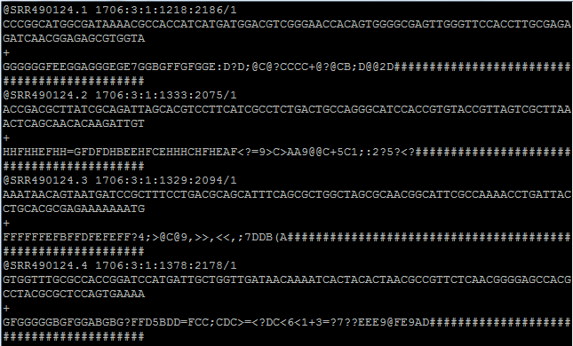
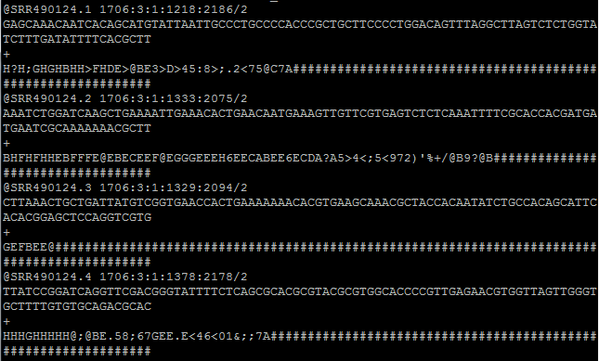
FASTQ1 파일
FASTQ2 파일

Slide 2
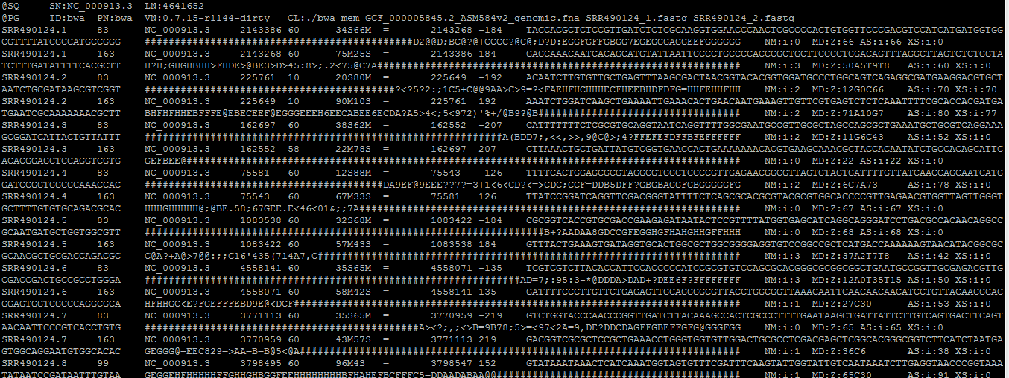
SAM 파일

Slide 3

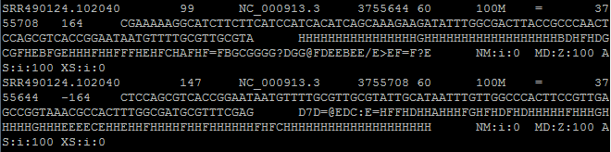

왼쪽 : FASTQ1, FASTQ2 (위에서 부터 각각) 오른쪽 : SAM
header로 FASTQ1의 @SRR490124.102040 tuple이 SAM의 어떤 row를 참조해야 하는지 범위를 줄일 수는 있으나,
(위 그림에서는 2개로 범위를 줄였음)
header만으로는 2개 중 정확히 어떤 row랑 매치가 되는지 확정지을 수 없음. (SAM에서 FASTQ참조도 마찬가지)
위 그림에서는 FASTQ1 시퀀스가 forward로 붙고 FASTQ2 시퀀스가 reverse로 매칭됨.
(reverse는 오른쪽부터 읽어서 (A <-> T), (C <-> G), (G <-> C), (T <-> A) 상보적으로 매칭)

Slide 4

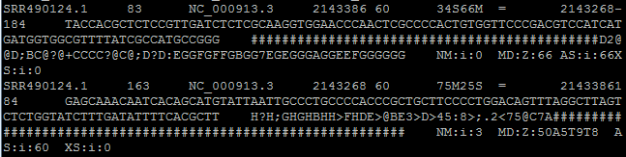

이전 그림에서는 FASTQ1이 forward로 붙고 FASTQ2가 reverse로 붙었으나,
위 그림에서는 FASTQ1이 reverse로 붙고 FASTQ2가 forward로 붙음
=> forward 또는 reverse로 매칭되는 여부는 FASTQ1, 2와는 관계없다.
빨간색 네모박스는 TLEN이라는 속성인데
FASTQ 한 개의 id에 대해서 (e.g. @SRR490124.1) SAM에서 해당 id의 row가 2개만 나타났을 경우에는
대부분 TLEN > 0 이면 forward, TLEN < 0 이면 reverse 로 매칭되나,
해당 id의 row가 3개이상 나타났을 경우에는 위 명제가 만족하지 않는 경우가 있다. (뒤에서 나옴)

Slide 5

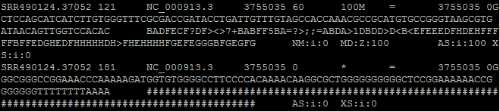

TLEN = 0 인 경우에는 어떤 식으로 매칭되는지 예상할 수 없다.
위 그림에서는 FASTQ1, 2 두 개 모두 reverse로 붙어있다.
FASTQ1, 2 각각 tuple 개수 : 10776679
SAM row 개수 : 21557688
하나의 id (e.g. SRR490124.37052)에 2개가 매칭되는 개수 : 21553358
하나의 id에 3개 이상 매칭되는 개수 : 4330
총 : 21557688 => 무조건 하나의 id당 2개이상 매칭됨

Slide 6
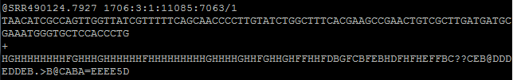
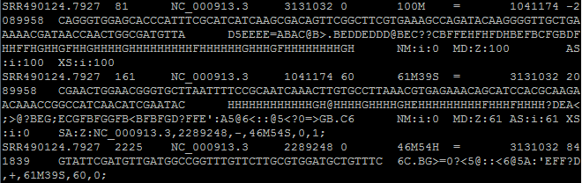
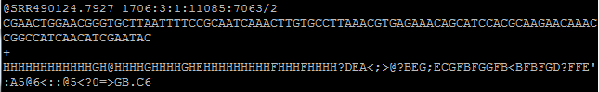
하나의 id(SRR490124.7927)에 3개가 매칭되는 경우이다.
3개부터는 TLAN > 0 이면 forward, TLAN < 0 이면 reverse라는 명제가 거짓이 되는 예시들이 보인다.
3개짜리의 구성 : 정상 2개, 돌연변이 1개 (편의상 돌연변이라고 부른다)
정상 : FASTQ의 시퀀스 전체가 forward 또는 reverse로 붙은 row
돌연변이 : FASTQ의 시퀀스 전체가 붙지 않고 부분적으로만 붙는다.
게다가 TLEN > 0 임에도 forward로 붙지않고 reverse로 붙는다.

Slide 7

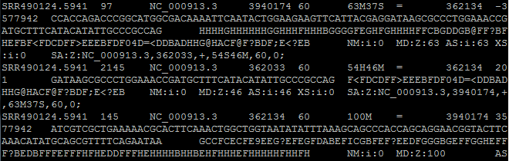

위 그림에서 정상 row 2개도 TLAN < 0 인데 forward로 붙고, TLAN > 0 인데 reverse로 붙었다.
=> TLEN 속성으로 forward, reverse 여부를 판단할 수 없다.

Slide 8

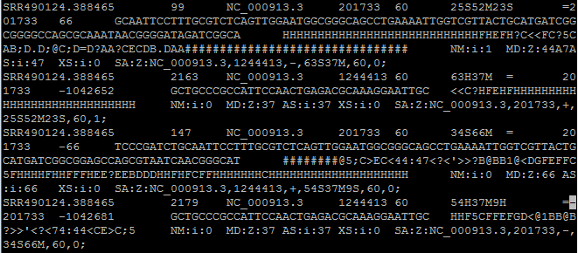

하나의 id(SRR490124.388465)에 4개가 매칭되는 경우이다.
SAM 파일에서 파란박스와 빨간박스는 같아보이지만(실제로 시퀀스는 같지만) 다른 친구들이다.
파란박스는 FASTQ1에서 reverse로 읽어온 시퀀스이고, 빨간박스는 FASTQ2에서 forward로 읽어온 시퀀스이다.
=> SAM에서 FASTQ를 참조할 경우 단순하게 시퀀스 비교만으로는 어떤 tuple을 참조하는지 알 수 없다.
만약 SAM->FASTQ 참조를 할거라면 Quality score로 비교해서 몇 번 위치부터 몇 번 위치까지 일치하는 지에 대한 위치 정보와 forward인지 reverse인지에 대한 정보를 얻은 후 FASTQ에서 그 위치만큼의 시퀀스를 forward 또는 reverse로 읽어와야한다. (복잡해서 저는 FASTQ->SAM 참조 방식으로 할 생각입니다.)

Slide 9

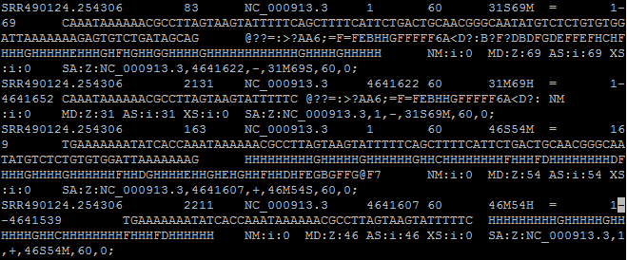

SAM 파일에서 파란박스 시퀀스는 FASTQ1,2에 모두 똑같은 시퀀스가 있는데,
FASTQ2에서 forward로 읽어온 시퀀스가 아니라,
FASTQ1에서 reverse로 읽어온 시퀀스이다.
판단 방법 : quality score

Slide 10
FASTQ, SAM 파일 각각 저장했을 때 구조
FASTQ1 Collection
SAM Collection
id
seq
qual
@SRR490124.1 1706...
AAACTCACCAGACCA...
HEHHHHHHHGHHH...
qname
seq
qual
SRR490124.1
AAACTCACCAGA...
HEHHHHHHHGH...
id
seq
qual
@SRR490124.2 1706...
GATGTAAAGACCATT...
HHHHHHHHHEFCG...
qname
seq
qual
SRR490124.1
ATCGGGTCCCAAA..
EEEEEABHEBGHHH...
id
seq
qual
@SRR490124.3 1706...
GATGTAAAGACCATT...
HHHHHHHHHEFCG...
qname
seq
qual
SRR490124.2
ATCGGGTCCCAAA..
EEEEEABHEBGHHH...
qname
seq
qual
SRR490124.2
ATCGGGTCCCAAA..
EEEEEABHEBGHHH...
SAM Collection에서 일부 속성들 생략
ㅇㅇ

Slide 11
FASTQ, SAM 파일 연계했을 때 구조 (ROW 2개)
FASTQ1 Collection
Edge Collection
SAM Collection
id
@SRR490124.1 1706:...
qname
seq
qual
SRR490124.1
AAACTCACCAGA...
HEHHHHHHHGH...
id
@SRR490124.2 1706:...
ㅇㅇㅇ
qname
seq
qual
SRR490124.1
ATCGGGTCCCAAA..
EEEEEABHEBGHHH...
qname
seq
qual
SRR490124.2
ATCGGGTCCCAAA..
EEEEEABHEBGHHH...
FASTQ2 Collection
id
@SRR490124.1 1706:...
qname
seq
qual
SRR490124.2
ATCGGGTCCCAAA..
EEEEEABHEBGHHH...
id
@SRR490124.2 1706:...
ㅇㅇㅇ
ㅇㅇ

Slide 12
FASTQ, SAM 파일 연계했을 때 구조 (ROW 3개 이상)
FASTQ1 Collection
Edge Collection
SAM Collection
id
@SRR490124.10 1706:...
qname
seq
qual
SRR490124.10
AAACTCACCAGA...
HEHHHHHHHGH...
id
@SRR490124.11 1706:...
ㅇㅇㅇ
qname
seq
qual
SRR490124.10
ATCGGGTCCCAAA..
EEEEEABHEBGHHH...
qname
seq
qual
SRR490124.10
ATCGGGTCCCAAA..
EEEEEABHEBGHHH...
FASTQ2 Collection
id
@SRR490124.10 1706:...
qname
seq
qual
SRR490124.10
ATCGGGTCCCAAA..
EEEEEABHEBGHHH...
id
@SRR490124.11 1706:...
ㅇㅇㅇ
ㅇㅇ

Slide 13
FASTQ, SAM 파일 각각 저장할 경우 FASTQ SAM IMPORT
FASTQ1 TXT
1. TXT 형식인 FASTQ를 JSON으로 바꿔주는 코드 사용해서 변환
(직접 구현)
2. ArangoImport 사용해서 JSON 파일을 ArangoDB에 IMPORT
(ArangoDB에서 import 기능 제공)
3. SAM IMPORT도 FASTQ IMPORT 방식과 같다.
@SRR490124.1 1706...
AAACTCACCAGACCA...
+
HEHHHHHHHGHHH...
@SRR490124.2 1706...
GATGTAAAGACCATT...
+
HHHHHHHHHEFCG...
FASTQ1 Collection
id
seq
qual
@SRR490124.1 1706...
AAACTCACCAGACCA...
HEHHHHHHHGHHH...
1
FASTQ1 JSON
{”id” : “@SRR490124.1 1706...,
“seq” : “AAACTCACCAGACCA...”,
“qual” : “HEHHHHHHHGHHH...”},
{”id” : “@SRR490124.2 1706...”,
“seq” : “GATGTAAAGACCATT...”,
“qual” : “HHHHHHHHHEFCG...”},
id
seq
qual
@SRR490124.2 1706...
GATGTAAAGACCATT...
HHHHHHHHHEFCG...
2
id
seq
qual
@SRR490124.3 1706...
GATGTAAAGACCATT...
HHHHHHHHHEFCG...

Slide 14
FASTQ, SAM 파일 연계해서 저장할 경우 FASTQ SAM IMPORT
FASTQ1 Collection
SAM Collection
id
seq
qual
@SRR490124.1 1706...
AAACTCACCAGACCA...
HEHHHHHHHGHHH...
qname
seq
qual
SRR490124.1
AAACTCACCAGA...
HEHHHHHHHGH...
id
seq
qual
@SRR490124.2 1706...
GATGTAAAGACCATT...
HHHHHHHHHEFCG...
qname
seq
qual
SRR490124.1
ATCGGGTCCCAAA..
EEEEEABHEBGHHH...
ㅇㅇ
FASTQ2 Collection
id
seq
qual
@SRR490124.1 1706...
GGGCCCAAATTTCCC...
AAABBBBBCCCDDDE...
FASTQ1, 2 IMPORT된 상황에서 SAM IMPORT 시키는 상황 or
SAM IMPORT된 상황에서 FASTQ1, 2 IMPORT 시키는 상황
1. FASTQ1, 2의 document들이 SAM의 어떤 document를 참조해야 하는지
알아낸다.
2. Edge collection으로 FASTQ, SAM 각각의 document를 연결
3. FASTQ의 seq, qual 속성을 삭제한다.
id
seq
qual
@SRR490124.2 1706...
TTTTTTTCCCGGTCAA...
GGGGGCCDDFSEAFH...

Slide 15
FASTQ에 있는 seq, qual을 지우고 SAM에 있는 seq, qual을 참조하는 방법
FASTQ1 Collection
SAM Collection
id
seq
qual
@SRR490124.1 1706...
AAACTCACCAGACCA...
HEHHHHHHHGHHH...
qname
seq
qual
SRR490124.1
AAACTCACCAGA...
HEHHHHHHHGH...
id
seq
qual
@SRR490124.2 1706...
GATGTAAAGACCATT...
HHHHHHHHHEFCG...
qname
seq
qual
SRR490124.1
ATCGGGTCCCAAA..
EEEEEABHEBGHHH...
1. FASTQ1 id(SRR490124.1)로 참조할 범위를 2~N개로 줄인다.
2. FASTQ1(SRR490124.1)의 seq를 SAM(SRR490124.1)의 seq와 문자열 비교를 한다.
3. 이 때 화살표 하나당 forward, reverse로 2번 비교해줘야한다.
4. seq가 일치하는 document를 찾았다면,
FASTQ1의 document와 SAM의 document를 Edge Collection으로 연결시켜준다.
5. FASTQ의 seq, qual 속성을 제거한다.
=> FASTQ document와 SAM document 비교 연산 필요,
Edge collection에 FASTQ document 개수만큼의 INSERT 연산 필요,
FASTQ seq, qual 속성 UPDATE 연산 필요

Slide 16
FASTQ, SAM 파일 각각 저장할 경우 FASTQ, SAM IMPORT
1. FASTQ SAM TXT -> FASTQ SAM JSON (직접 구현)
2. FASTQ SAM JSON -> FASTQ SAM Collection (ArangoImport)
FASTQ, SAM 파일 연계해서 저장할 경우 FASTQ, SAM IMPORT
1. FASTQ SAM TXT -> FASTQ SAM JSON (직접 구현)
2. FASTQ SAM JSON -> FASTQ SAM Collection (ArangoImport)
3. FASTQ document와 SAM document의 seq 속성 문자열 비교 연산
4. Edge collection에 {_from : FASTQ doc, _to : SAM doc} INSERT 연산으로 document 추가
5. FASTQ의 seq, qual 속성 UPDATE 연산으로 제거
(3~5번 각각 FASTQ document 개수만큼의 연산 필요,
2GB FASTQ 파일 #document : 10,000,000 20GB FASTQ 파일 #document : 80,000,000)

Slide 17
FASTQ, SAM 파일 각각 저장할 경우 FASTQ SAM EXPORT
FASTQ Collection
JSON
Document
{”id” : “@SRR490124.36844 1706:3:4656:25677/2”,
“seq” : “AAACTCACCAGACCGATTAAATAGGT...”,
“qual” : “HEHHHHHHHGHHHHBFHHDFDAGF...”},
{”id” : “@SRR490124.36845 1706:3:1:4730:25658/2”,
“seq” : “GATGTAAAGACCATTGGCCTGGACAAT...”,
“qual” : “HHHHHHHHHEFCGHHHHFHHHAHFB...”},
id
seq
qual
@SRR490124.36844 1706:3:1:4656:25677/2
AAACTCACCAGACCGATTAAATAGGT...
HEHHHHHHHGHHHHBFHHDFDAGF...
1
id
seq
qual
@SRR490124.36845 1706:3:1:4730:25658/2
GATGTAAAGACCATTGGCCTGGACAAT...
HHHHHHHHHEFCGHHHHFHHHAHFB...
2
ㅇ ㅇ ㅇ
FASTQ
@SRR490124.36844 1706:3:4656:25677/2
AAACTCACCAGACCGATTAAATAGGT....
+
HEHHHHHHHGHHHHBFHHDFDAGF...
@SRR490124.36845 1706:3:1:4730:25658/2
GATGTAAAGACCATTGGCCTGGACAAT...
+
HHHHHHHHHEFCGHHHHFHHHAHFB...
1. ArangoExport 사용해서 JSON 파일로 추출
(ArangoDB에서 collection 단위로 JSON 형식으로 export 해주는 기능 제공)
2. JSON 형식으로 추출된 FASTQ, SAM, VCF를 TXT 형식으로 바꿔주는 코드 사용해서 변환 (직접 구현)
3. SAM EXPORT도 FASTQ EXPORT 방식과 같다.

Slide 18
FASTQ, SAM 파일 연계해서 저장할 경우 EXPORT
FASTQ1 Collection
SAM Collection
id
@SRR490124.1 1706:...
qname
SRR490124.1
id
@SRR490124.2 1706:...
qname
SRR490124.1
id
@SRR490124.3 1706:...
qname
SRR490124.2
ㅇㅇㅇ
qname
SRR490124.2
qname
SRR490124.3
qname
SRR490124.3
FASTQ1과 SAM이 Edge Collection으로 연결되어 있는 상황
ArangoExport로 FASTQ1 collection을 JSON 포맷으로 추출하기 전SAM 파일에서 가지고 있는 FASTQ1의 SEQ, QUAL 속성을
FASTQ1에 추가시켜줘야한다.
ㅇㅇㅇ

Slide 19
FASTQ, SAM 파일 연계해서 저장할 경우 EXPORT
FASTQ1 Collection
SAM Collection
id
seq
qual
@SRR490124.1 1706...
AAACTCACCAGACCA...
HEHHHHHHHGHHH...
qname
SRR490124.1
qname
SRR490124.1
id
seq
qual
@SRR490124.2 1706...
GATGTAAAGACCATT...
HHHHHHHHHEFCG...
qname
SRR490124.2
qname
SRR490124.2
id
seq
qual
@SRR490124.3 1706...
GATGTAAAGACCATT...
HHHHHHHHHEFCG...
qname
SRR490124.3
qname
SRR490124.3
추가시킬 때 주의사항은 seq, qual 두 가지 속성 모두 forward 또는 reverse로 SAM 파일에 매칭되어 있기 때문에,
reverse로 매칭되어 있는 경우는 오른쪽부터 상보적으로 읽은 seq를 가져와야 한다. qual도 오른쪽부터 읽은 값을 가져와야한다.
해결 방법 : Edge collection에 isForward 속성을 줘서 1이면 forward,
0이면 reverse로 읽는다.
ㅇㅇㅇ

Slide 20
FASTQ1 Collection
FASTQ1 JSON
{”id” : “@SRR490124.1 1706...,
“seq” : “AAACTCACCAGACCA...”,
“qual” : “HEHHHHHHHGHHH...”},
{”id” : “@SRR490124.2 1706...”,
“seq” : “GATGTAAAGACCATT...”,
“qual” : “HHHHHHHHHEFCG...”},
id
seq
qual
@SRR490124.1 1706...
AAACTCACCAGACCA...
HEHHHHHHHGHHH...
1
id
seq
qual
@SRR490124.2 1706...
GATGTAAAGACCATT...
HHHHHHHHHEFCG...
1. FASTQ1 Collection을
JSON 포맷으로 추출
2. JSON -> TXT 변환시작과 동시에 FASTQ1 Collection의
seq, qual 속성을 삭제해줘야 함
id
seq
qual
@SRR490124.3 1706...
GATGTAAAGACCATT...
HHHHHHHHHEFCG...
2
FASTQ1 TXT
2
@SRR490124.1 1706...
AAACTCACCAGACCA...
+
HEHHHHHHHGHHH...
@SRR490124.2 1706...
GATGTAAAGACCATT...
+
HHHHHHHHHEFCG...
FASTQ1 Collection
id
@SRR490124.1 1706:...
id
@SRR490124.2 1706:...
id
@SRR490124.3 1706:...

Slide 21
FASTQ, SAM 파일 각각 저장할 경우 FASTQ EXPORT
1. FASTQ Collection -> FASTQ JSON (ArangoExport)
2. FASTQ JSON -> FASTQ TXT (직접 구현)
FASTQ, SAM 파일 연계해서 저장할 경우 FASTQ EXPORT
1. SAM 파일에있는 seq, qual 속성을 FASTQ에 추가
(2GB FASTQ 파일 기준 document 10,000,000개, 20GB FASTQ 파일 기준 document 80,000,000개)
=> FASTQ document 1~8천만번의 UPDATE 연산 필요)
- 고려해야 할 부분
SAM 파일은 FASTQ의 seq, qual을 그대로 가지고 있는 것이 아니라
일부는 forward, 일부는 reverse로 가지고 있기 때문에 reverse인 경우
seq은 오른쪽부터 상보적으로 읽은 시퀀스를, qual은 오른쪽부터 읽은 qual을 가지고 와야함.
(해결 방안 : Edge collection에 isForward 속성 추가, 1이면 forward, 0이면 reverse)
2. FASTQ Collection -> FASTQ JSON (ArangoExport)
3. FASTQ JSON -> FASTQ TXT (직접 구현)
4. FASTQ에 추가시킨 seq, qual 삭제 (1~8천만 번의 UPDATE 연산 필요)

Slide 22
FASTQ, SAM 파일 각각 저장할 경우 SAM EXPORT
FASTQ, SAM 파일 연계해서 저장할 경우 SAM EXPORT
1. SAM Collection -> SAM JSON (ArangoExport)
2. SAM JSON -> SAM TXT (직접 구현)
SAM Collection은 import할 때 그대로 넣어주기 때문에 별도의 작업 필요없음.

Slide 23
FASTQ, SAM 파일 연계해서 저장할 경우 DB에서 FASTQ SAM 제거
1. FASTQ 제거
FASTQ Collection와 Edge Collection만 지우면 된다.
2. SAM 제거
FASTQ Export할 때 해줘야 하는 연산(slide. 20)을 해주고 SAM Collection 제거

Slide 24
일단은 저장구조보다 먼저
파일 -> JSON, JSON -> 파일로 만드는 코드부터 짜야할 것 같습니다.

